Slide 1

KẾT NỐI TRI THỨC VỚI CUỘC SỐNG
Tiếng Việt 1
GV: Đồng Thị Ái Quỳnh

Slide 2
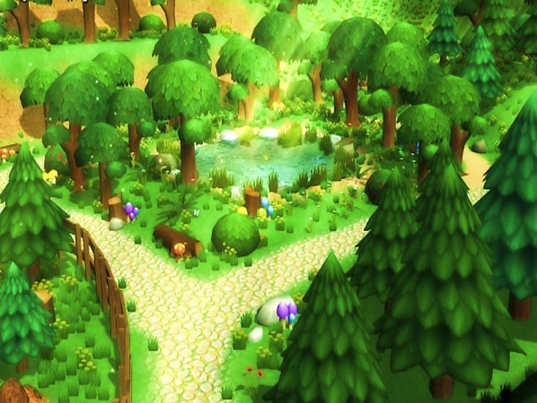
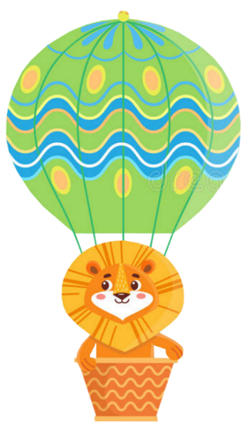



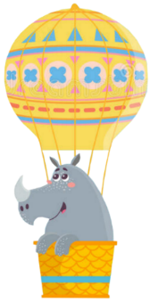
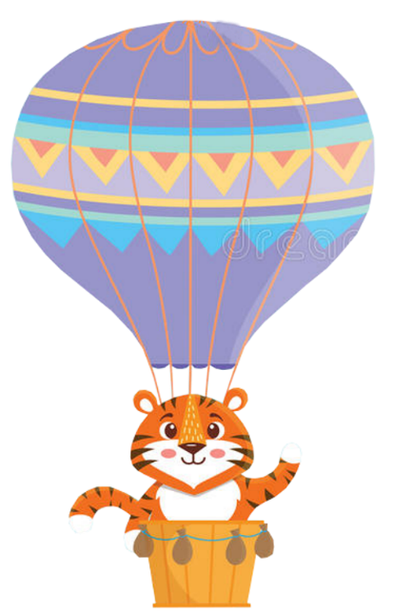
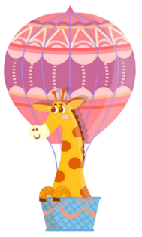

BAY LÊN NÀO

Slide 3

Em giúp các con vật thực hiện ước mơ bay lên bầu trời cao bằng cách đọc đúng tất cả các vần, tiếng, từ sau.

Slide 4
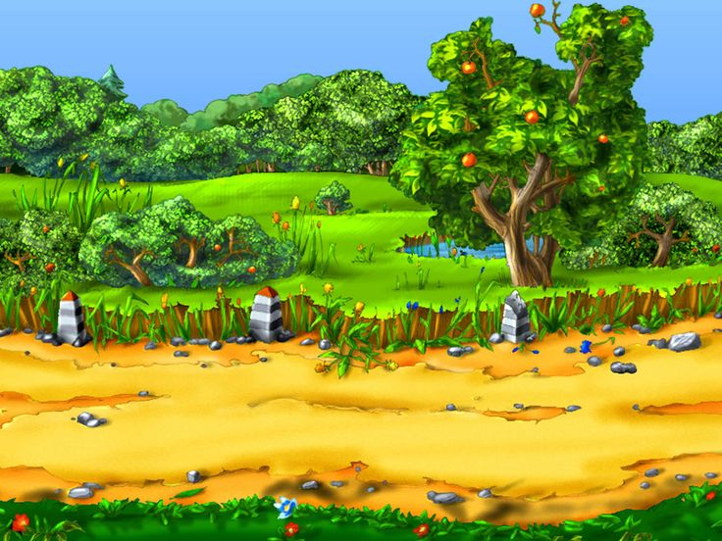
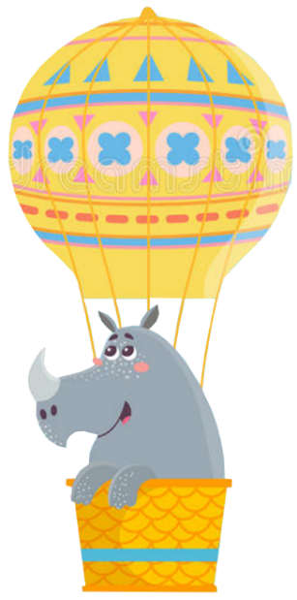
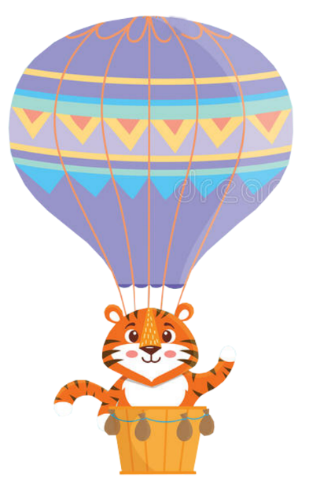


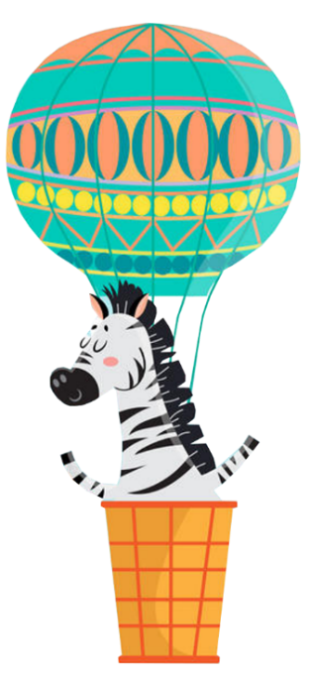

ươu
bưởi
lò sưởi
ươi
cười
hươu sao

Slide 5

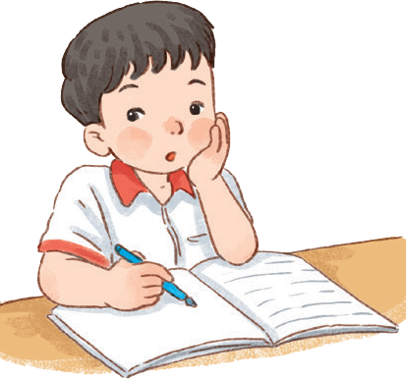
BÀI 70
Ôn tập và kể chuyện:
Chuột nhà và chuột đồng

Slide 6



Slide 7


c
m
n
t
ng
uô
uôc
uôm
uôn
uôt
uông
i
u
uô
uôi
ươ
ươi
ươu
B
E
Notes:
Click vào từng chữ thường để bật âm thanh đọc chữ đó
Chữ hoa không làm vì nặng, khó chạy slide

Slide 8
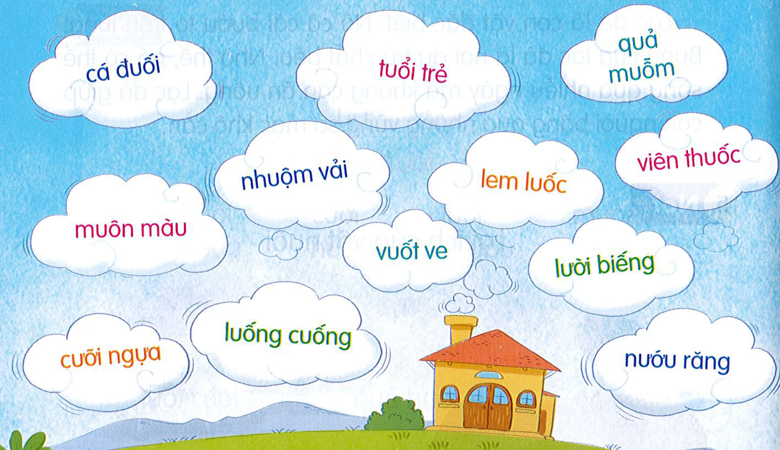

Slide 9
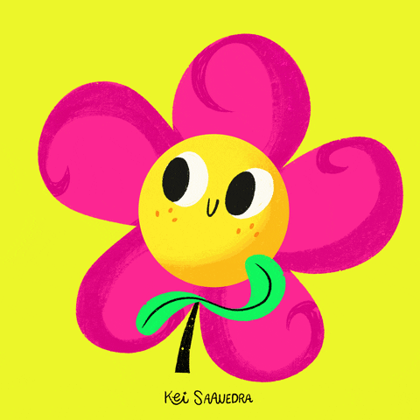
Giải lao

Slide 10
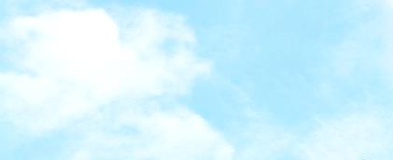
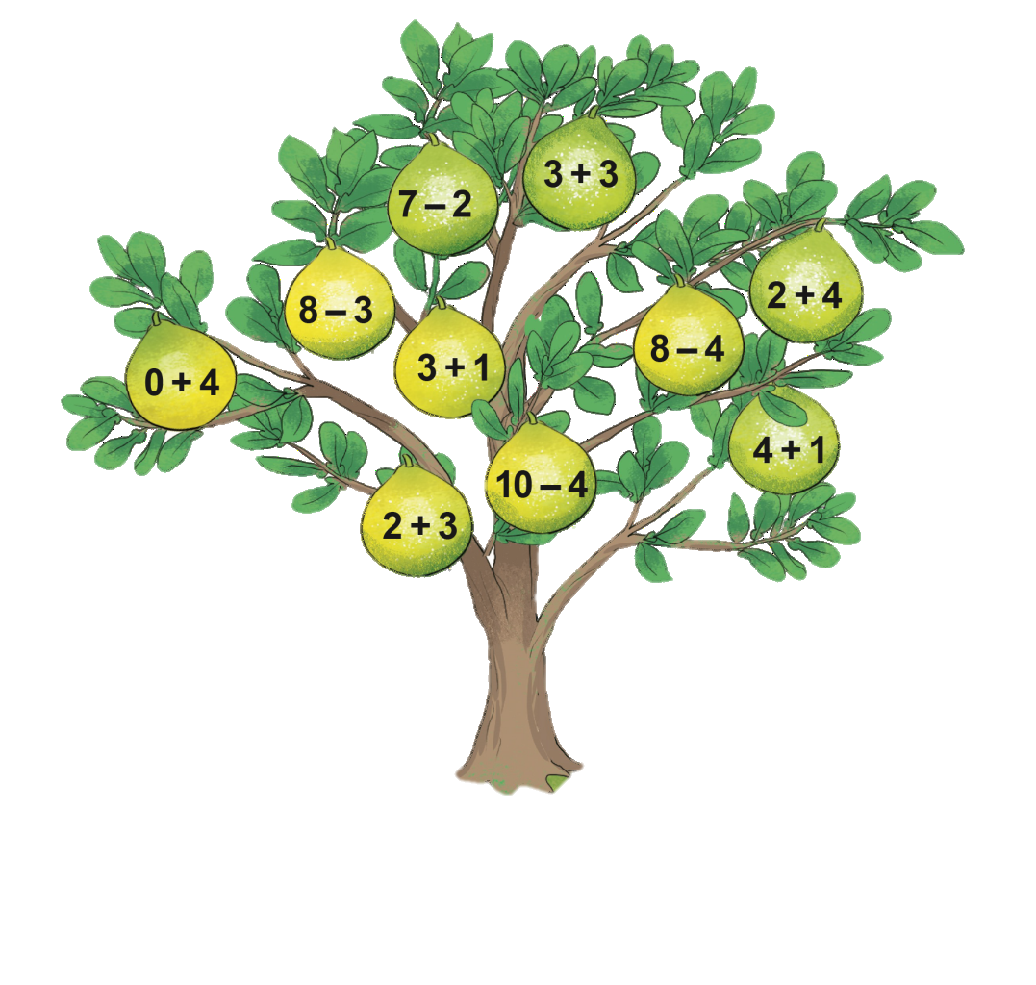
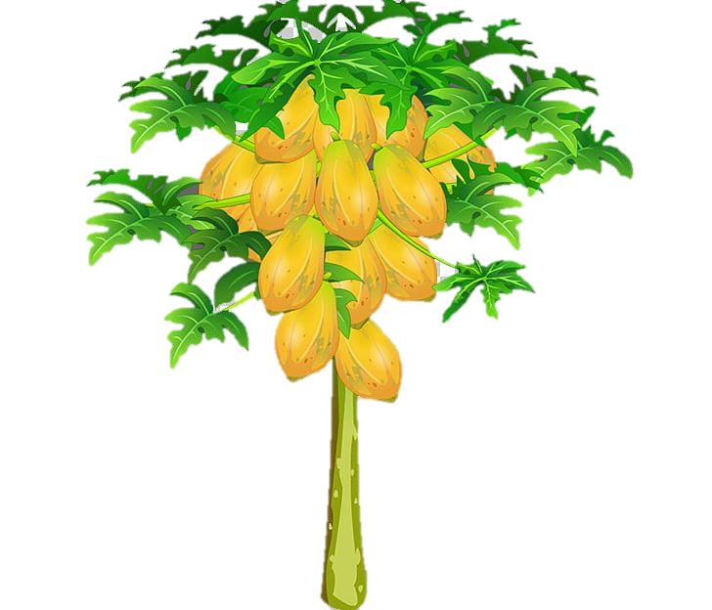
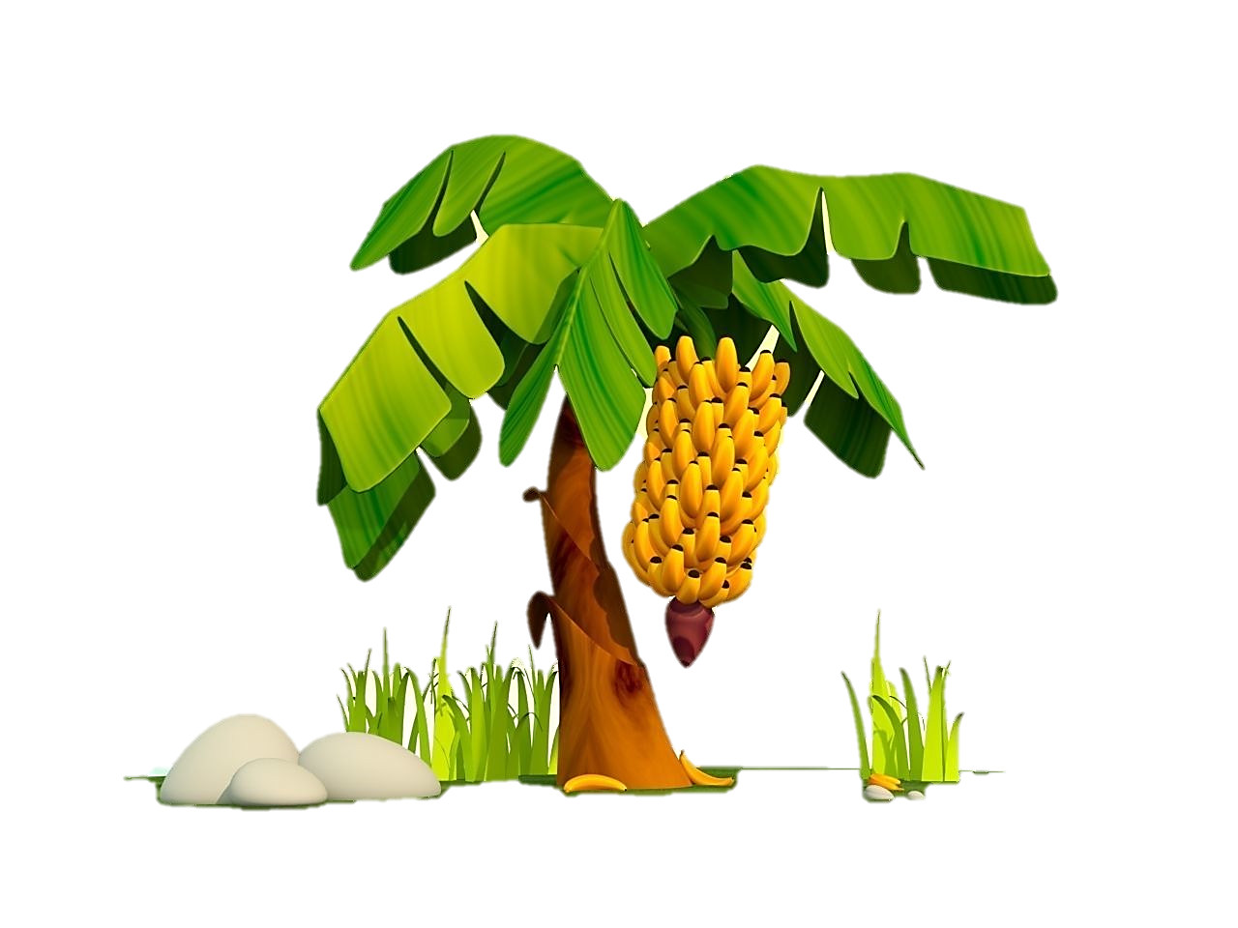
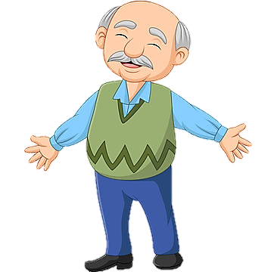
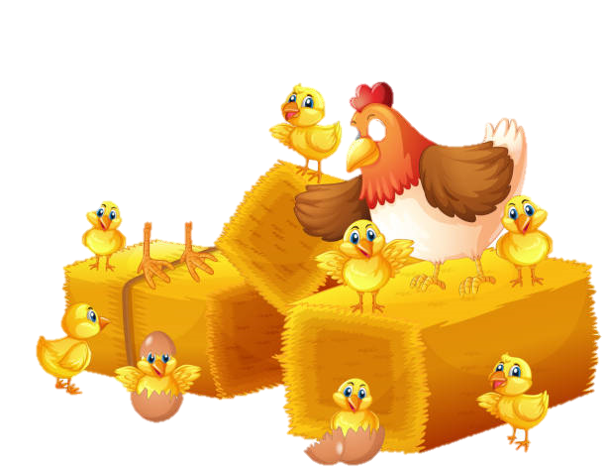
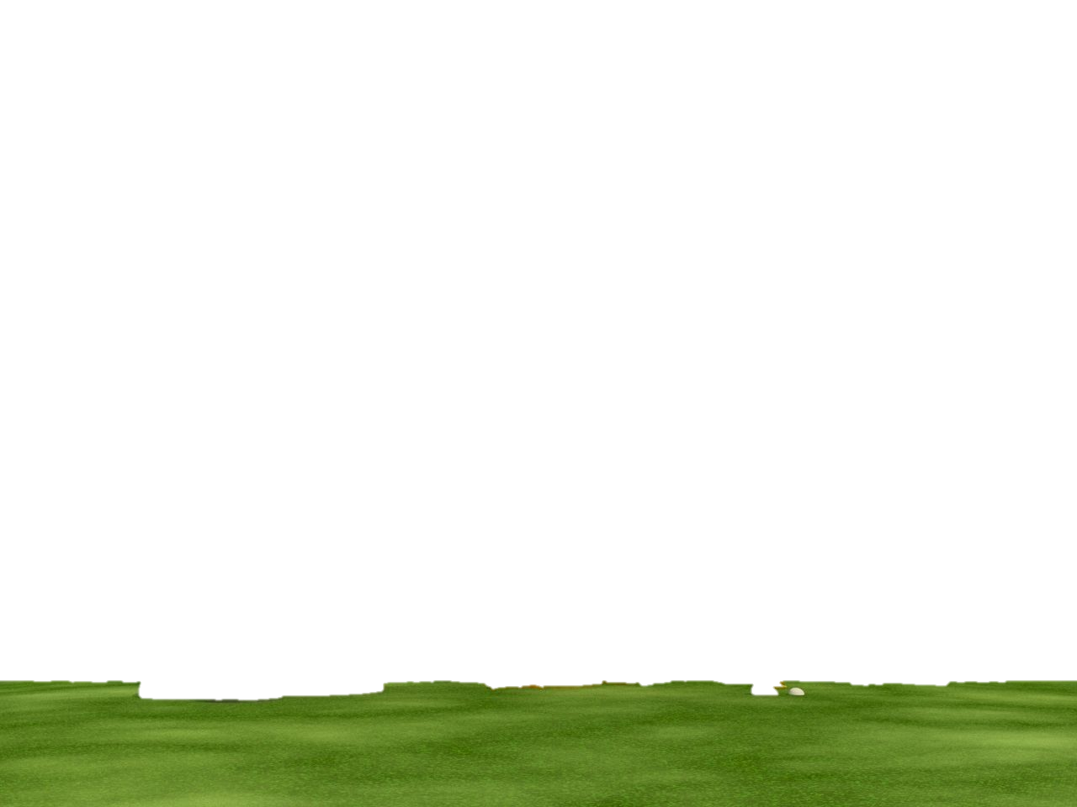
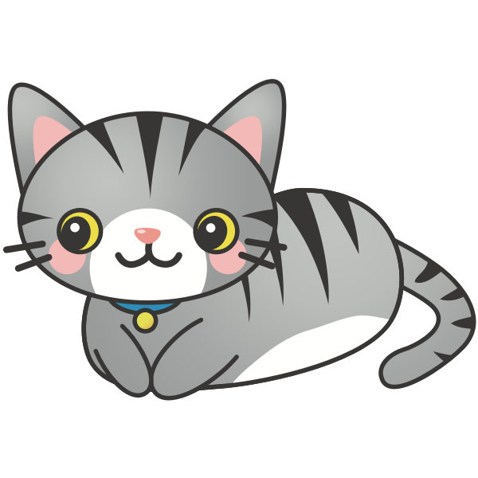
Vườn nhà của ông nội

Slide 11

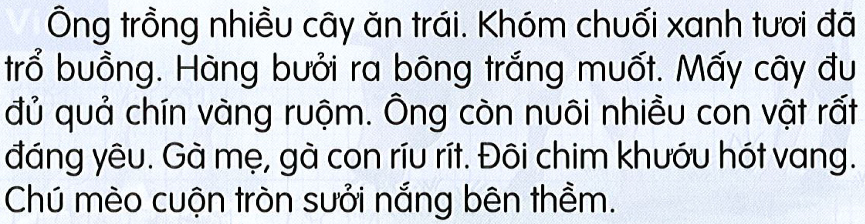
Đoạn văn chia làm mấy câu ?
Ông trồng những cây nào ? Các cây ấy đang ở thời điểm nào ?
Ông nuôi những con vật nào?Các con vật ấy có gì đặc biệt ?

Slide 12
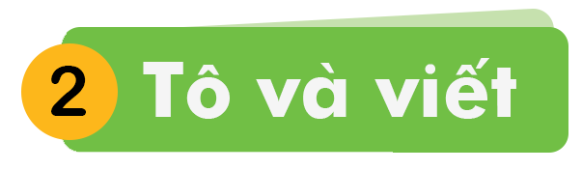
Tiết 2
Viết

Slide 13
Đôi chim khướu hót vang.

Slide 14
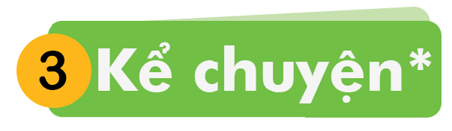
Notes:
Chưa có hiệu ứng

Slide 15
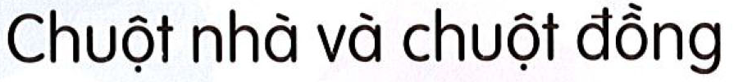
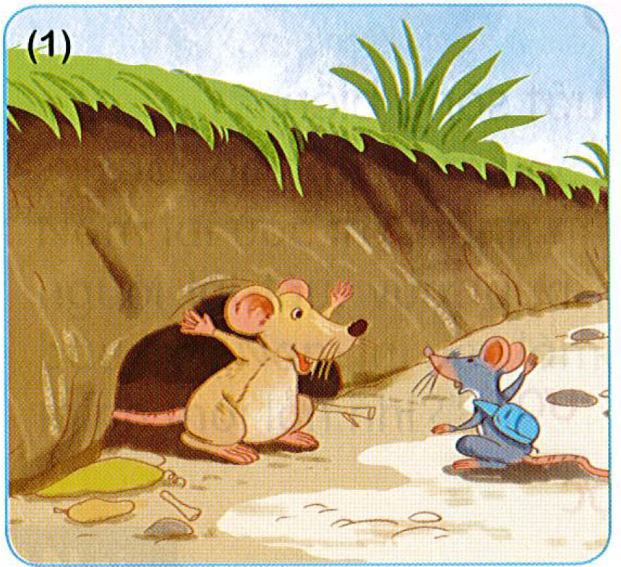
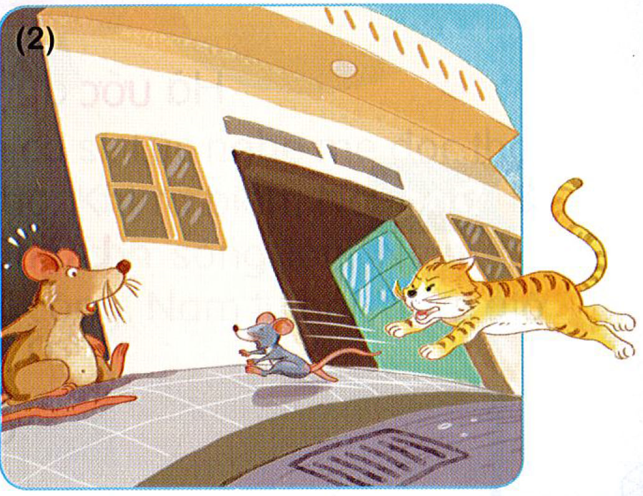
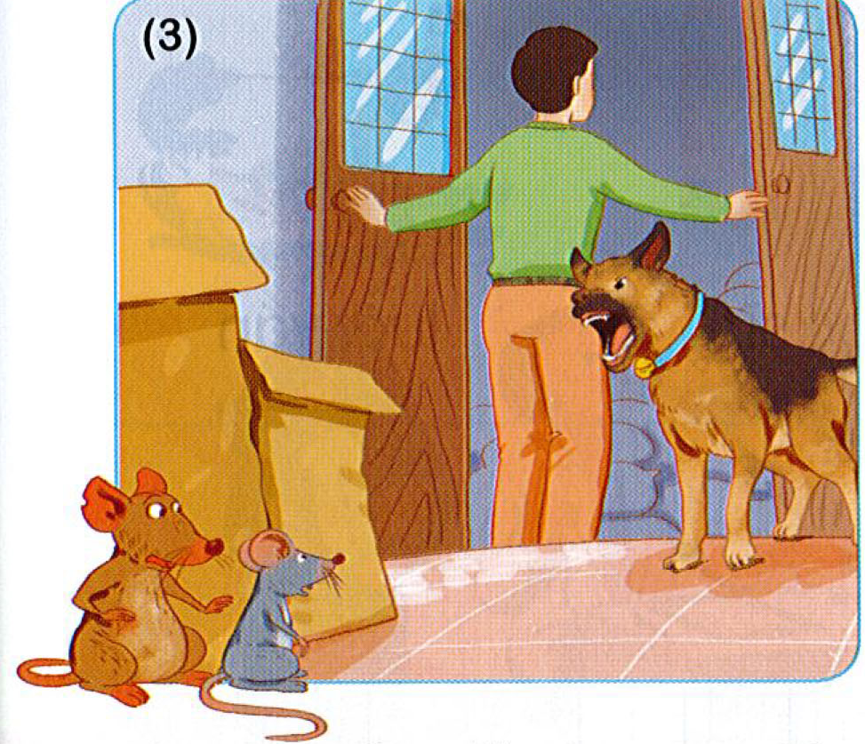
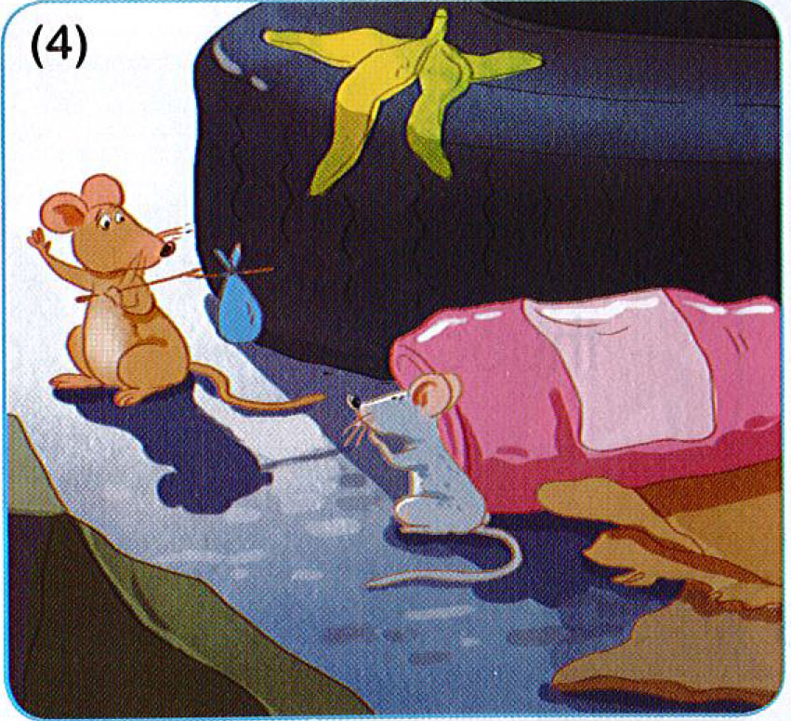
Notes:
Chưa có hiệu ứng

Slide 16
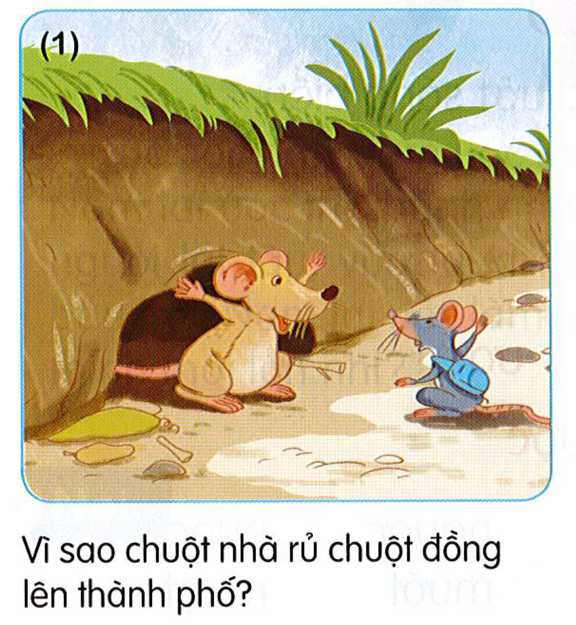

Slide 17
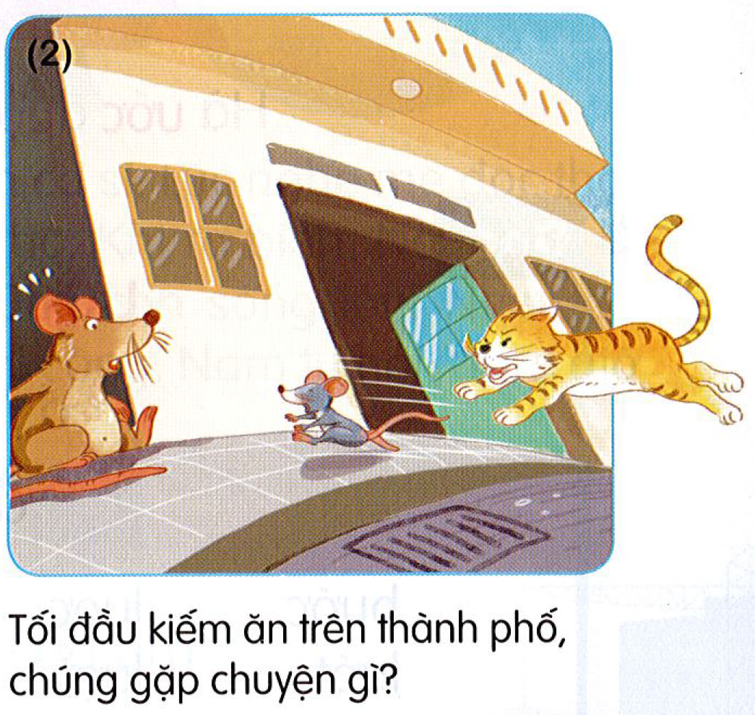

Slide 18
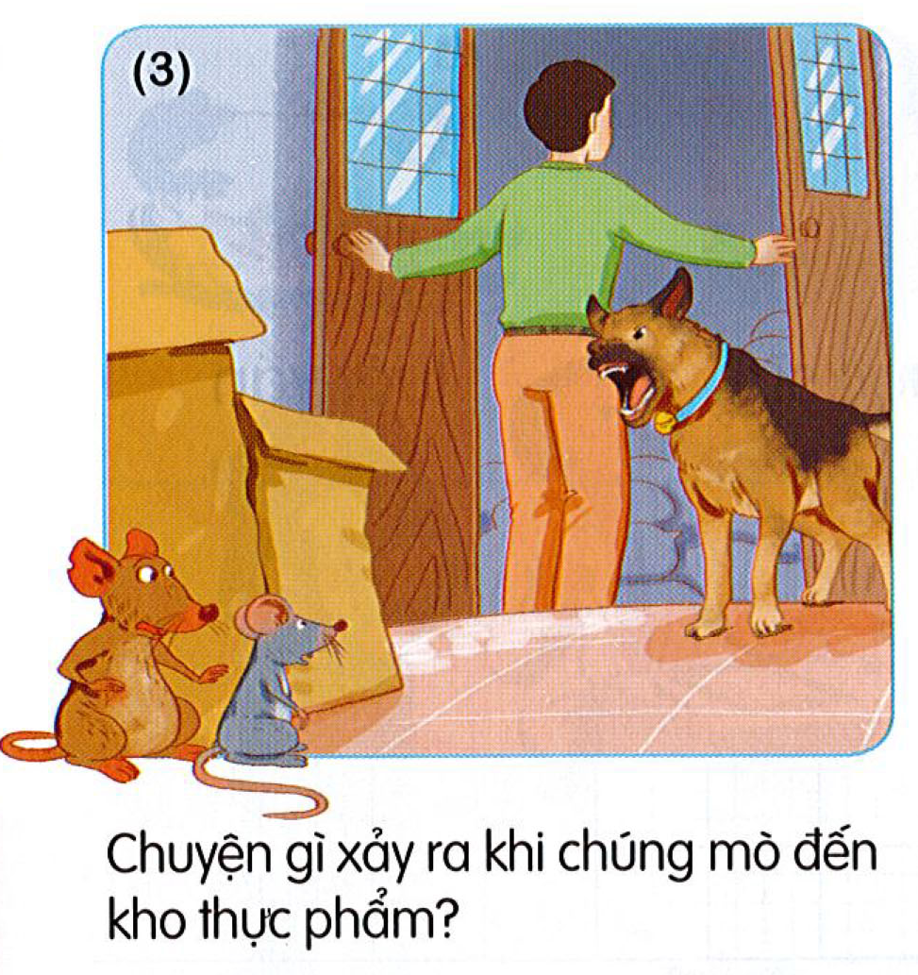

Slide 19
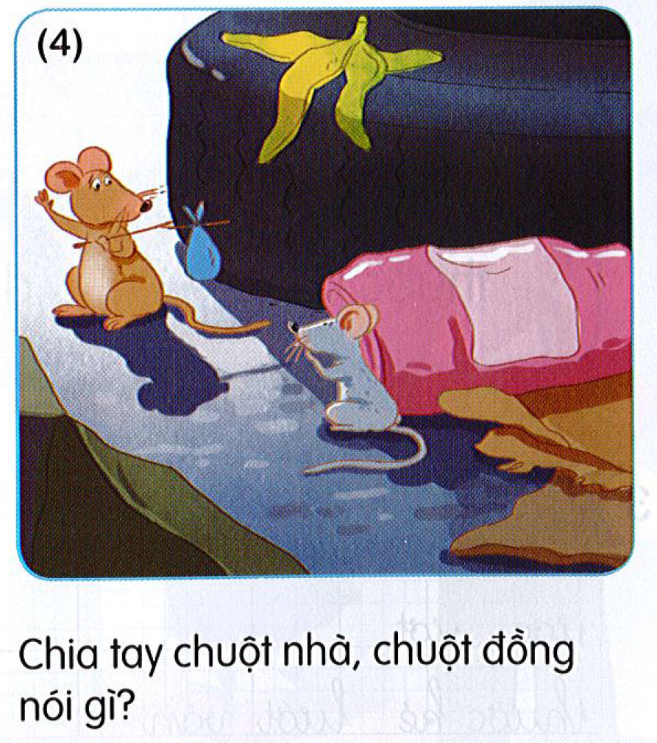

Slide 20
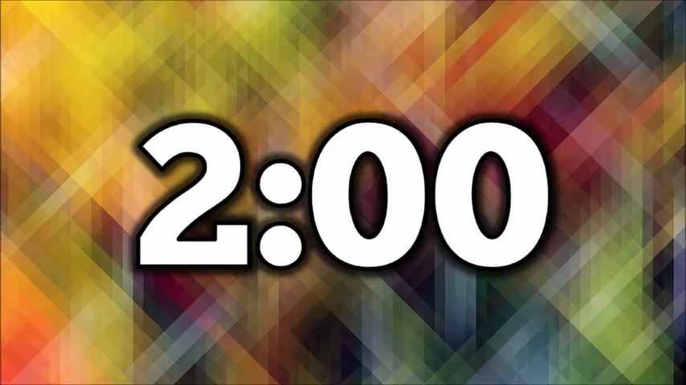
Notes:
Chưa có hiệu ứng

Slide 21


CỦNG CỐ
BÀI HỌC

